Slide 1
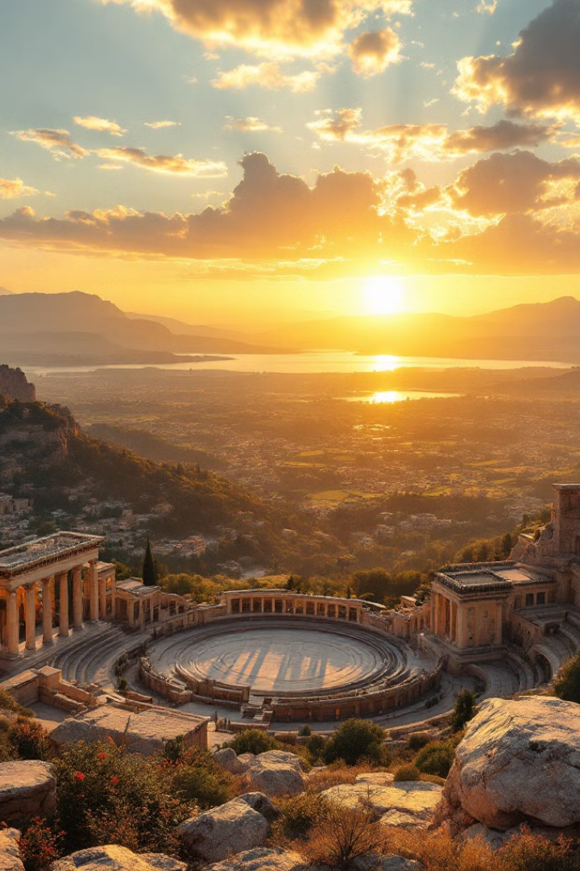
Η Πανελλήνια Ιδέα και το Οικουμενικό Κράτος του Μεγάλου Αλεξάνδρου
Η παρουσίαση αυτή εξερευνά την εξέλιξη της πανελλήνιας ιδέας και την ίδρυση του οικουμενικού κράτους του Μεγάλου Αλεξάνδρου. Θα εξετάσουμε τις ρίζες της ιδέας, τον ρόλο του Φιλίππου Β' στην ένωση των Ελλήνων, και τις τρεις φάσεις της εκστρατείας του Αλεξάνδρου που οδήγησαν στη δημιουργία της αυτοκρατορίας του.
by Elpiniki Rassa

Slide 2
Η Γέννηση της Πανελλήνιας Ιδέας
1
5ος αιώνας π.Χ.
Ο σοφιστής Γοργίας διατυπώνει για πρώτη φορά την πανελλήνια ιδέα σε λόγο του στην Ολυμπία.
2
380 π.Χ.
Ο Ισοκράτης, στον "Πανηγυρικό" λόγο του, προτείνει την Αθήνα ως ηγέτιδα του κοινού αγώνα εναντίον των Περσών.
3
Μεταγενέστερη περίοδος
Ο Ισοκράτης στρέφεται στην ιδέα ενός ισχυρού μονάρχη που θα ενώσει τους Έλληνες εναντίον των Περσών.

Slide 3
Οι Υποψήφιοι Ηγέτες του Ισοκράτη
Ευαγόρας
Ιάσονας
Διονύσιος Α'
Φίλιππος Β'
Βασιλιάς της Σαλαμίνας της Κύπρου
Τύραννος των Φερών της Μαγνησίας
Τύραννος των Συρακουσών
Βασιλιάς της Μακεδονίας
Ο Ισοκράτης πίστευε ότι αυτές οι προσωπικότητες θα μπορούσαν να εφαρμόσουν την πανελλήνια ιδέα, με τον Φίλιππο Β' να αναδεικνύεται τελικά ως ο πιο πιθανός υποψήφιος.

Slide 4
Ο Φίλιππος Β' και η Ισχυροποίηση της Μακεδονίας
Αντιμετώπιση Εξωτερικών Απειλών
Στρατιωτική Οργάνωση
Αποτελεσματική αντιμετώπιση των επιδρομών των Ιλλυριών και των Παιόνων στα βόρεια σύνορα.
Δημιουργία ισχυρού στρατού με κύριο σώμα τη μακεδονική φάλαγγα και το ιππικό των ευγενών.
Οικονομική Ανάπτυξη
Επεκτατική Πολιτική
Κατάληψη των ορυχείων χρυσού του Παγγαίου και κοπή νέου νομίσματος, των χρυσών στατήρων.
Εξασφάλιση νέων εδαφών και σταδιακή επέκταση της εξουσίας του στον ελλαδικό χώρο.

Slide 5
Η Μακεδονική Φάλαγγα
Σύνθεση
Οπλισμός
Η μακεδονική φάλαγγα αποτελούνταν από πεζέταιρους, οργανωμένους σε σχηματισμό βάθους 16 σειρών.
Το κύριο όπλο ήταν η σάρισα, ένα μακρύ δόρυ μήκους 6 μέτρων, που έδινε στη φάλαγγα μεγάλο πλεονέκτημα στη μάχη.

Slide 6
Η Επέκταση του Φιλίππου Β'
1
Πρώτο Στάδιο
Κατάληψη πόλεων της Χαλκιδικής και εδαφών της Ανατολικής Μακεδονίας και Θράκης. Επέκταση μέχρι τις δυτικές ακτές του Ευξείνου Πόντου.
2
Δεύτερο Στάδιο
Επέμβαση στη Θεσσαλία και στη νότιο Ελλάδα με αφορμή προβλήματα του μαντείου των Δελφών.
3
Μάχη της Χαιρώνειας (338 π.Χ.)
Νικηφόρα αντιμετώπιση των συνασπισμένων δυνάμεων των Θηβαίων και των Αθηναίων, επιβολή ως αδιαφιλονίκητος ηγέτης των Ελλήνων.

Slide 7
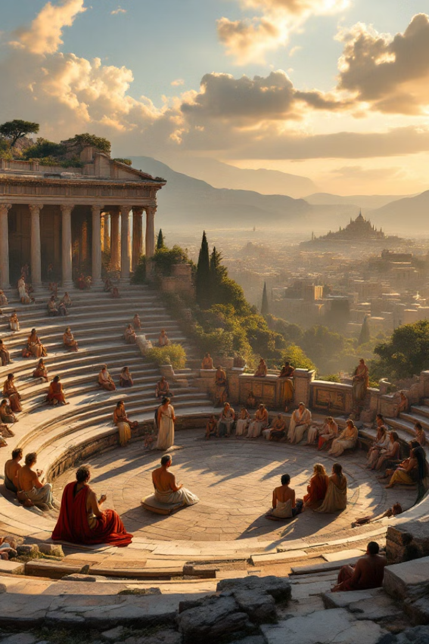
Το Συνέδριο της Κορίνθου (337 π.Χ.)
Συμμετοχή
Απαγορεύσεις
Όλες οι ελληνικές πόλεις εκτός από τη Σπάρτη
Συγκρούσεις μεταξύ ελληνικών πόλεων και βίαιη μεταβολή των καθεστώτων τους
Προστασία
Ίδρυση
Ελεύθερη ναυσιπλοΐα και καταδίκη της πειρατείας
Πανελλήνια συμμαχία με ισόβιο αρχηγό το Φίλιππο Β'

Slide 8
Η Εκστρατεία του Μεγάλου Αλεξάνδρου: Έναρξη
Αφετηρία
1
Πέλλα, 334 π.Χ.
Αρχικός Στόχος
2
Αντιμετώπιση του περσικού κινδύνου
Τελικό Αποτέλεσμα
3
Κατάλυση της περσικής αυτοκρατορίας
Διάρκεια
4
Ένδεκα χρόνια (334-325 π.Χ.)

Slide 9
Πρώτη Φάση της Εκστρατείας (334-331 π.Χ.)
Κυριαρχία στη Μ. Ασία
Απελευθέρωση των ελληνικών πόλεων
Μάχες με τον περσικό στρατό
Γρανικός ποταμός (334 π.Χ.) και Ισσός της Κιλικίας (333 π.Χ.)
Κατάληψη Φοινίκης και Παλαιστίνης
333-332 π.Χ.
Κατάκτηση της Αιγύπτου
Αναγόρευση ως φαραώ, ίδρυση της Αλεξάνδρειας (331 π.Χ.)

Slide 10
Δεύτερη Φάση της Εκστρατείας (331-327 π.Χ.)
1
331 π.Χ.
Μάχη στα Γαυγάμηλα, νίκη επί του Δαρείου Γ'. Κατάληψη Βαβυλώνας και Σούσων.
2
330 π.Χ.
Κατάληψη Περσέπολης, Πασαργάδων, Εκβατάνων. Κατάκτηση ανατολικών σατραπειών: Παρθία, Υρκανία, Αρεία, Αραχωσία.
3
329-327 π.Χ.
Κατάκτηση Βακτριανής και Σογδιανής. Σύλληψη του Βήσσου. Ίδρυση της Αλεξάνδρειας της Εσχάτης.

Slide 11
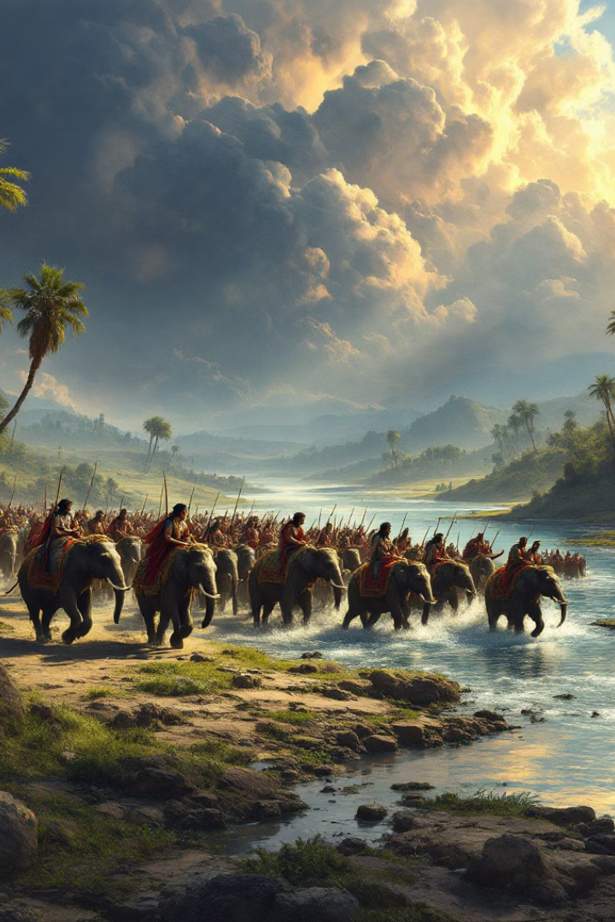
Τρίτη Φάση της Εκστρατείας (327-325 π.Χ.)
Εκστρατεία στην Ινδία
Μάχη στον Υδάσπη
Στόχος να φτάσει στα πέρατα της Οικουμένης
Νίκη επί του τοπικού ηγεμόνα Πώρου
Όριο της Εκστρατείας
Επιστροφή
Ύφασης ποταμός (326 π.Χ.)
Μέσω της χώρας των Μαλλών και της ερήμου της Γεδρωσίας

Slide 12
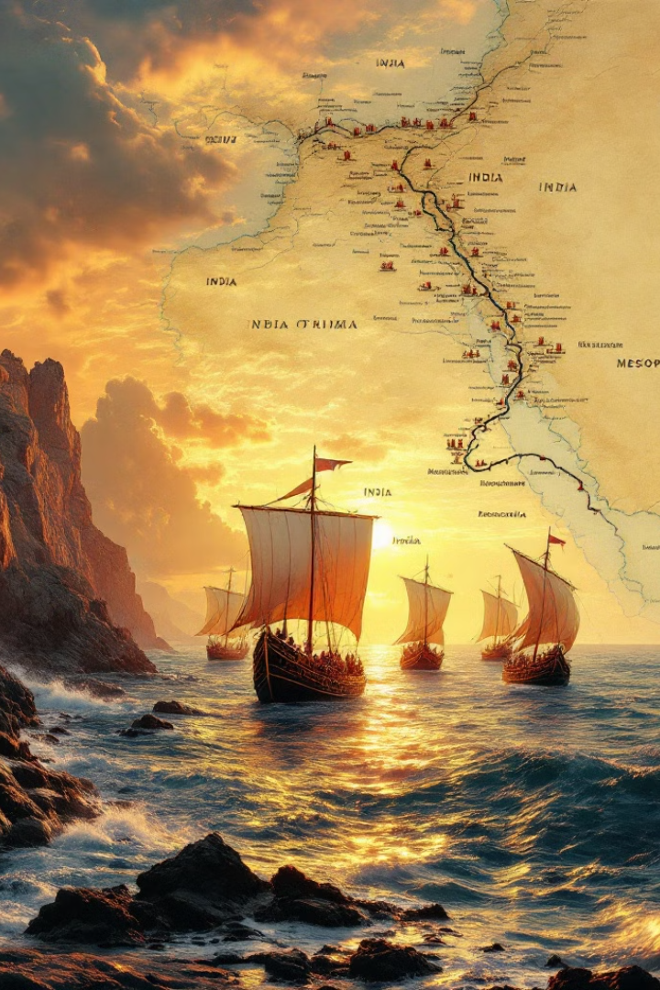
Η Ναυτική Εκστρατεία του Νέαρχου
Αφετηρία
Εκβολές του Ινδού ποταμού
Διαδρομή
Παράπλους των ασιατικών ακτών
Τερματισμός
Εκβολές του Τίγρη και του Ευφράτη

Slide 13
Το Τέλος της Εκστρατείας
Τελευταίες Προετοιμασίες
Τόπος Θανάτου
Βαβυλώνα
Σχεδιασμός για τον περίπλου της Αραβίας
Χρόνος
Άνοιξη του 323 π.Χ.

Slide 14
Η Κληρονομιά του Μεγάλου Αλεξάνδρου
Οικουμενικό Κράτος
Ελληνιστικός Πολιτισμός
Ο Αλέξανδρος δημιούργησε μια αυτοκρατορία που εκτεινόταν από την Ελλάδα μέχρι την Ινδία, ενώνοντας διαφορετικούς πολιτισμούς.
Η εκστρατεία του οδήγησε στη διάδοση του ελληνικού πολιτισμού στην Ανατολή, δημιουργώντας τον Ελληνιστικό κόσμο.

